Slide 1

IDEAÇÃO GRUPO 1
Beatriz do Nascimento
Breno Cesar
Ellen Miranda
Fernando Marques
Leonardo Iannotta
Júlio Moudatsos

Slide 2



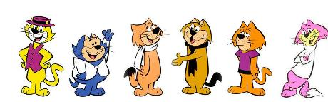

EQUIPE
DEFINIDOR
FACILITADOR
DOCUMENTADOR
LEONARDO
BEATRIZ
ELLEN
EQUIPE
BRENO
JÚLIO
FERNANDO

Slide 3

O NEGÓCIO
TELEMARKETING

Slide 4
META OTIMISTA
Porque vamos fazer esse projeto de PI?
O que queremos ganhar com isso no final do semestre?
Como o projeto pode me ajudar na empresa e no aprendizado?
R: para adquirir conhecimento, satisfação pessoal, solução em relação ao tema proposta e desenvolver como estudante e profissional.
R: satisfação com o resultado final e experiência.
R: nos torna profissionais mais autônomos e adquirimos conhecimento através de tecnologias novas.

Slide 5
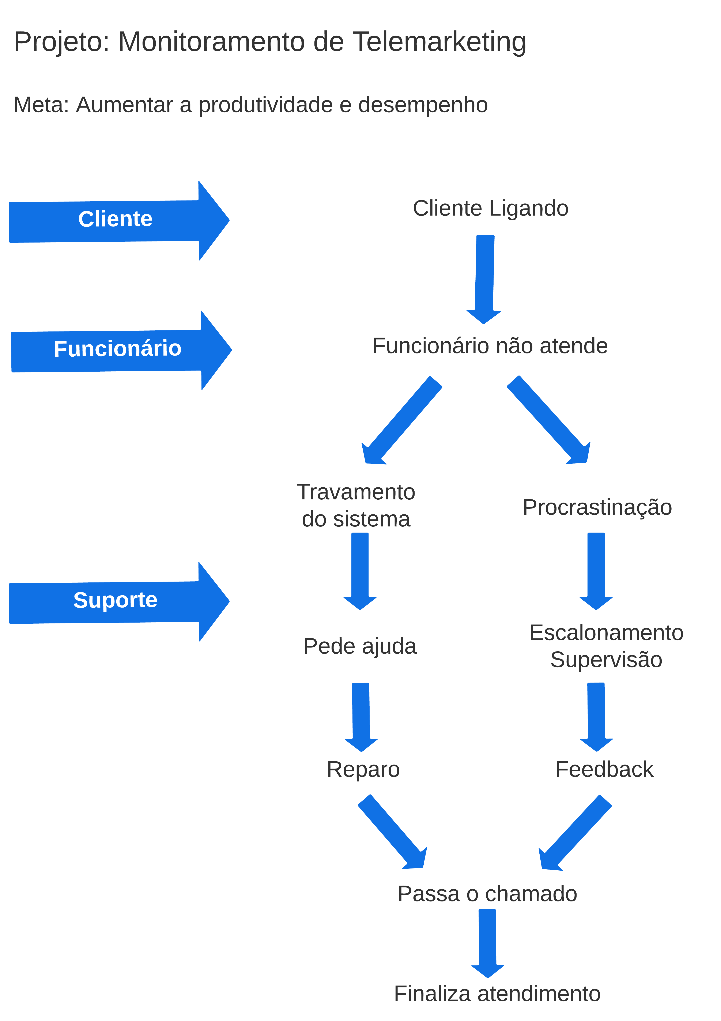
MAPEAMENTO DO PROBLEMA
Projeto: monitoramento dos funcionários de empresas de telemarketing Meta: acabar com a ociosidade no home office.

Slide 6
COMO PODEMOS?
Como podemos ajudar o suporte a analisar o funcionamento das máquinas? R: o procrastinator possibilita diminuir o tempo de verificação de processos nas operações de atendimento para efetuar análise de atividades desktops, permitindo gerar planos melhorias sem a necessidade de está diretamente nas operações. Como podemos ajudar a deixar o atendimento mais rápido no telemarketing? R: prevenindo futuros imprevistos ou problemas/erros, tendo um registros das atividades dos computadores de maneira completa. Como podemos ajudar o gerente ver quem não está trabalhando? R: o monitoramento de máquinas é essencial para uma gestão de sucesso de TI, tendo uma visão completa da produtividade da equipe e acompanhar como é usado o tempo trabalho.

Slide 7



APLICAÇÕES
TEAM VIEWER
LOG
PROMPT DE COMANDO

Slide 8
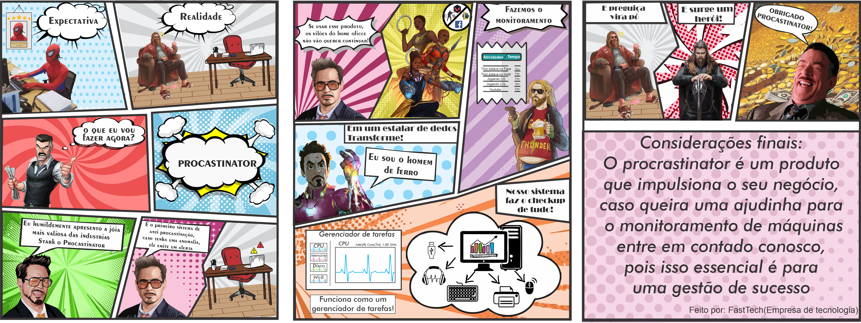
Storyboard Procastinator

Slide 9
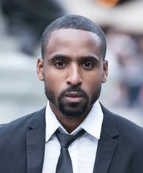
Quem?
Informações comportamento
Felipe
“Sou gerente de telemarketing
e estou preocupado com baixo
Rendimento dos operadores ”
Responsável
Atarefado
Gosta de usar tecnologia
Exigente
Gosta de criatividade
Mente aberta
Dores necessidades
Precisa de apoio para melhorar o desempenho da equipe;
Quer identificar funcionários ineficientes;
Quer receber informações sobre as atividades dos funcionários;
Não ter o controle do ambiente home office;
Ele gostaria de ter funcionários mais motivados.

